Slide 1
1. 시작 화면
게임 이름
시작하기
배경 그림
불러오기
갤러리
도움말
환경설정
종료하기

Slide 2
플로우 차트
시작하기
새로 시작하시겠습니까? (예/아니요)
게임 화면
불러오기
세이브 파일 선택
갤러리
수집한 엔딩 목록/수집한 이벤트 CG
인게임 소리
환경설정
설정 창
배경 소리
종료하기
종료하시겠습니까?
(예/아니요)

Slide 3
1. 시작 화면
게임 이름
시작하기
새로 시작하시겠습니까?
예 아니오
불러오기
갤러리
도움말
환경설정
종료하기

Slide 4
종료하기
시작화면에서 팝업창으로 종료 여부 물어봄
게임을 종료하려면 시작화면으로 나가야함
게임을 종료하시겠습니까?
예 아니요
예 -> 게임 종료
아니요 -> 팝업 창만 사라지고 시작화면으로 돌아감

Slide 5
불러오기
저장 가능한 칸은 6개 정도로 하고
선택하면 저장한 곳부터 시작
게임 시작화면으로 돌아감
불러오기
2020.10.10 13:00
파일 1
2020.00.00.00:00
빈 슬롯
2020.04.04. 12:00
파일 2
빈 슬롯
빈 슬롯
빈 슬롯

Slide 6
불러오기
불러오기
2020.10.10 13:00
파일 1
2020.00.00.00:00
빈 슬롯
2020.04.04. 12:00
파일 2
파일 1 : 2020.10.10 13:00
이어서 하시겠습니까?
예
아니요
빈 슬롯
빈 슬롯
빈 슬롯
빈칸은
눌러도 무반응

Slide 7
[저장하기]
플레이 중이던 화면으로 돌아감
저장
2020.10.10 13:00
-불러오기 화면과 같은 화면
왼쪽 상단 글만 다름
-빈 칸을 클릭 시,
저장 확인질문 팝업이 뜸
-이미 저장된 기록이 있는 칸을 클릭 시,
덮어쓰기 확인 질문 팝업이 뜸
-저장 시,
칸에는 2020.2.18 20:05 형태로 저장 시각이 표시됨
파일 1
2020.00.00.00:00
빈 슬롯
2020.04.04. 12:00
파일 2
빈 슬롯
빈 슬롯
빈 슬롯

Slide 8
[저장하기]
저장
2020.10.10 13:00
-불러오기 화면과 같은 화면
왼쪽 상단 글만 다름
-빈 칸을 클릭 시,
저장 확인질문 팝업이 뜸
-이미 저장된 기록이 있는 칸을 클릭 시,
덮어쓰기 확인 질문 팝업이 뜸
-저장 시,
칸에는 2020.2.18 20:05 형태로 저장 시각이 표시됨
파일 1
2020.00.00.00:00
빈 슬롯
2020.04.04. 12:00
파일 2
저장하시겠습니까?
예
아니요
빈 슬롯
빈 슬롯
빈 슬롯

Slide 9
[저장하기]
저장
2020.10.10 13:00
파일 1
2020.00.00.00:00
빈 슬롯
2020.04.04. 12:00
파일 2
이미 저장된 기록이 있습니다.
저장 시, 이전 기록은 사라집니다.
덮어쓰시겠습니까?
이미 저장 기록이 있는 칸에
저장하려고 할 시,
덮어쓰기 확인 질문이 팝업으로 뜸
예->덮어쓰기
아니요->팝업이 사라지고 저장하기 화면으로 돌아감
예
아니요
빈 슬롯
빈 슬롯
빈 슬롯

Slide 10
터치로 창을 바꿈
갤러리 – CG
선택된 것이 더 밝고
앞에 나와있음
팝업창 아님
CG
엔딩
대
충
스
프
링
01. 대충 제목
02. 슬프다
03. 화난다
01. 대충 제목
02. 슬프다
03. 화난다

Slide 11
갤러리 – 엔딩
CG
엔딩
대
충
스
프
링
엔딩 1
엔딩 2
엔딩 3
엔딩 4

Slide 12
갤러리-그림 확대 시 화면 (실제)
CG / 엔딩 페이지로 돌아감
그림 풀화면

Slide 13
환경설정
원래 화면을 배경으로
환경설정
팝업창
배경음악
시작화면으로 돌아감
좌우로 슬라이드해
소리 크기 조절 가능
효과음

Slide 14
수첩 – 사건기록파일_단서
수첩 닫기 버튼
팝업창
X
단서
용의자
이름이나 간단 설명
이름이나 간단 설명
이름이나 간단 설명
이름이나 간단 설명
보던 화면은
배경에 그대로
이름이나 간단 설명
이름이나 간단 설명
이름이나 간단 설명
이름이나 간단 설명

Slide 15
수첩 – 사건기록파일_단서
단서 사진을 터치하면
띄워지는 창
단서
용의자
닫기
이름이나 간단 설명
이름이나 간단 설명
이름이나 간단 설명
이름이나 간단 설명
난로 앞 의자에 붙어있던 스티커.
~~~
이름이나 간단 설명
이름이나 간단 설명
이름이나 간단 설명
이름이나 간단 설명

Slide 16
수첩 – 사건기록파일_단서 (수가 많다면)
단서
용의자
이름이나 간단 설명
이름이나 간단 설명
이름이나 간단 설명
이름이나 간단 설명
이름이나 간단 설명
이름이나 간단 설명
이름이나 간단 설명
이름이나 간단 설명

Slide 17

수첩 – 사건기록파일_단서
단서
용의자
식섭이
문대
뽀야미
대충 내용
실바나
야곱
식섭이
선바의 동물의 숲 캐릭터
식섭아그럼못 섬의 주인

Slide 18
인게임 화면 – 대화 상황
스킵 버튼
다음 장소
다음 선택지
다음 탐색
으로 스킵하는 버튼
처음엔 없다가
봤던 구간을 다시 볼 때 버튼이 생긴다
버튼을 누르면 바로 스킵
메뉴창 탭
삐져나와있음
배고픈데 치킨 어때요?
대화창 내리기 버튼 (대화창만 내려 숨긴다)
소년

Slide 19
인게임 화면 – 대화창 숨기기
캐릭터의 위치, 크기는
일단 무시
대화창을 숨기면 화살표가 위를 향한다
이 버튼을 누르면 대화창이 다시 올라온다
(대화창만 내려 숨긴다)
흠 디자인은 좀 더
생각을 해봐야겠어요
일단 눌렀을 때 플립은 확정이니 그렇게 작업해주시면 됩니당

Slide 20

인게임 화면 – 메뉴 버튼
나와있는 탭을 눌러서
열고 닫음
창이 나와있을 때와 들어가 있을 때
화살표의 방향이 다름
저장
불러오기
배경, 인물
사건 기록
도움말
설정
설정
텍스트
메인 화면

Slide 21
대화창을 숨기든, 오른쪽에서 메뉴창을 띄우든
둘 다 슬라이드되는 액션이 있었으면 좋겠어용
그르이까 그냥 뿅! 하고 나오는게 아니라
서랍 움직이듯 애니메이션 액션이 있었음 좋겠어요
오른쪽처럼
슬라이드 슈륙 슈륙
(슬라이드 쇼 실행시켜서 봐주세여 gif입니당)

Slide 22
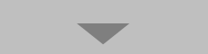
메뉴창 - 도움말
현재 보고 있는 튜토리얼의 제목
닫기
튜토리얼
저장
대화창 숨기기
팝업창
불러오기
대화창 숨기기,
메뉴창 띄우기,
사건 기록 일지 등
기능 사용법을 설명해주는 역할
대충 대화창 숨기기 버튼이라는 설명
대화창 밑에 이따
터치하면 대화창 내려간다
사건 기록
도움말
설정
다음 창
설정
텍스트
순서 표시
메인 화면

Slide 23
인게임 화면 – 선택지(실제)
비스트로수작
비스트로수작
비스트로수작
(가게 이름이 뭐였더라?)
나

Slide 24
인게임 화면 – 탐색 화면
탐색 장소

Slide 25
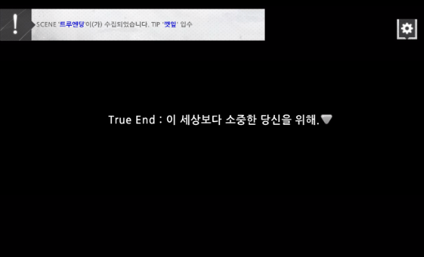
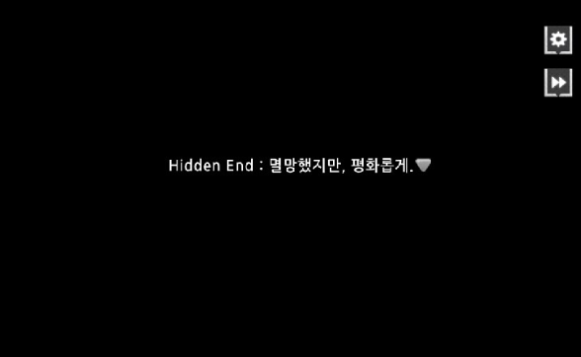
엔딩 장면

